Slide 1
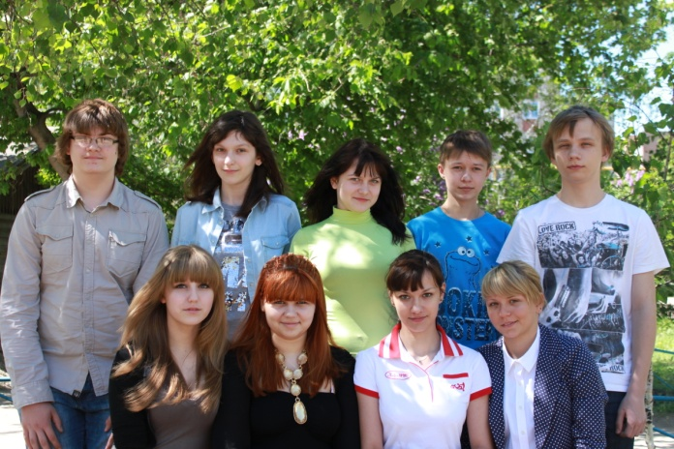
10 кл. 11 кл.

Slide 2
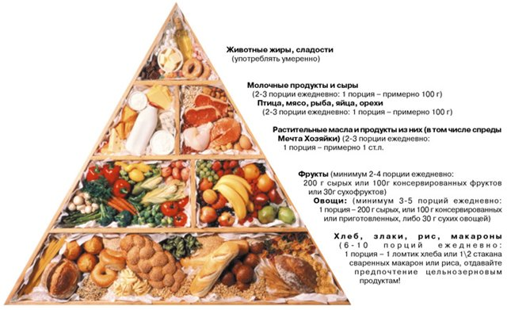
Здоровое питание

Slide 3
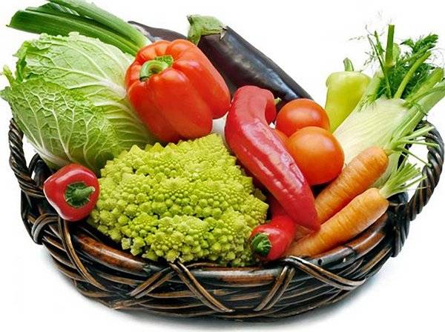
Основные продукты
Капуста белокочанная
Огурец
Яблоко
Картофель
Куриная грудка
Банан
Болгарский перец
Лимон
Помидор
Сыр

Slide 4
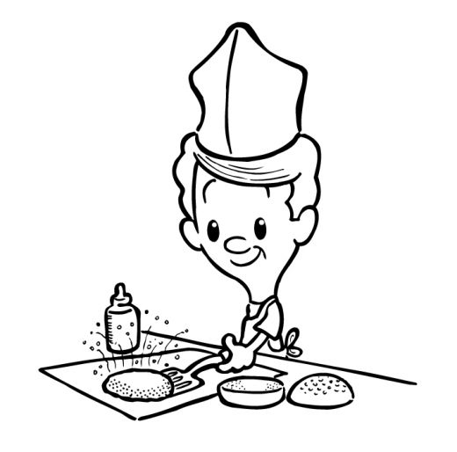
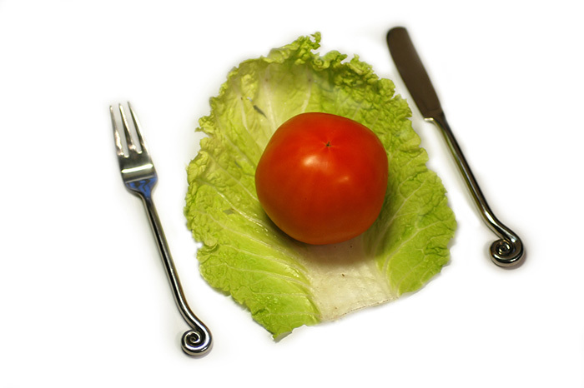
Кулинарный поединок
Приготовление блюд
Презентация блюд

Slide 5
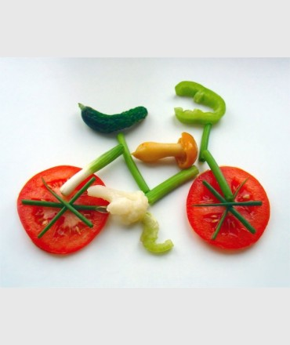
«Будьте здоровы и счастливы»

